Slide 1
Sondage sur la réussite de tâches relatives à la COVID-19 Comité de gestion des thèmes
Secrétariat du Conseil du Trésor (SCT)
Bureau de la transformation numérique ‒ Canada.ca
Le 20 juillet 2020

Slide 2
Sondage sur la réussite de tâches sur le contenu relatif à la COVID-19
Les visiteurs nous disent ce qu’ils sont venus faire, et s’ils ont pu le faire (réussite de la tâche)
S’appuie sur l’Étude des tâches principales avec Gerry McGovern en juin (cerner les tâches)
Phase 1 : Évaluation du plan de sondage — du 25 juin au 29 juin, ≈ 8 000 participants
Phase 2 : Intervalle — en cours depuis le 30 juin, ≈ 7 500 participants jusqu’à présent — EN COURS
Phase 3 : Sondage peaufiné — réalisé de façon ininterrompue à compter de la fin de la phase 2
Nous recueillons des données essentielles à chaque phase :
Tâche (sélectionnée ou par inscription)
Réussite de la tâche
Commentaires

Slide 3
Phase 1: Évaluation du sondage – analyse en cours
Nous avons mis à l’essai 4 variantes pour confirmer ou infirmer les hypothèses suivantes :
H : Les questions sur la satisfaction n’auront aucun effet sur la réussite ou la facilité déclarée des tâches.
H : Le niveau de satisfaction déclaré demeure le même, peu importe si les questions à ce sujet sont posées avant ou après la réalisation de la tâche.
H : Les taux d’achèvement du sondage seront plus élevés si la première question porte sur la satisfaction plutôt que sur les tâches.
H : Les questions sur l’achèvement des tâches en fonction d’une échelle de facilité équivaudront à des questions distinctes sur la réussite des tâches.
H : Il existera une corrélation entre le niveau de satisfaction déclaré et la facilité et l’achèvement des tâches déclarés.
H : Un plus petit nombre de questions occasionnera un nombre plus élevé de commentaires écrits de qualité.

Slide 4
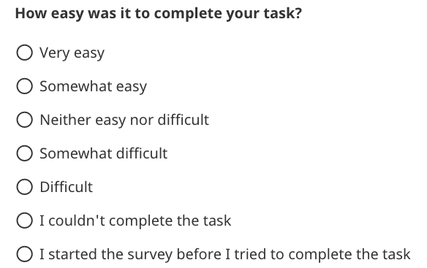
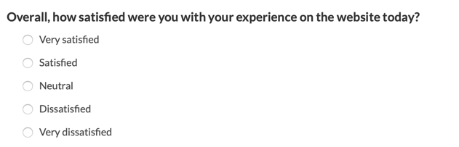
4 variantes
Échelle de facilité ‒ Variantes A, B et C
« Je n’ai pas pu la terminer » est une option de la question sur la facilité
Variante A : Satisfaction dès le début, achèvement selon une échelle de facilité
Variante B : Aucune question sur la satisfaction, achèvement selon une échelle de facilité
Variante C : Satisfaction après la tâche, achèvement selon une échelle de facilité
Variante D : Aucune question sur la satisfaction ni sur la facilité, l’achèvement n’est traitée dans une question distincte
Successful completion
Satisfaction ‒ Variantes A et C
Unsuccessful
Question distincte sur l’achèvement ‒ Variante D
Successful completion
Unsuccessful

Slide 5
Résultats de l’expérience
Les questions sur la satisfaction influencent en effet la facilité déclarée – lorsqu’on leur posait d’abord des questions sur la satisfaction, les répondants étaient beaucoup plus nombreux à indiquer que la tâche était facile.
La satisfaction déclarée varie effectivement si l’on pose des questions à ce sujet au début plutôt que plus loin dans le sondage — les répondants étaient beaucoup plus nombreux à se dire satisfaits lorsqu’on leur posait ces questions en premier que lorsqu’on leur posait ces questions après les questions sur leur tâche.
Le taux d’achèvement du sondage n’est pas plus élevé si l’on pose en premier les questions sur la satisfaction — les répondants étaient plus nombreux à répondre à la première question si elle portait sur la satisfaction plutôt que sur leur tâche, mais ils ont été moins nombreux à terminer le sondage.
La réussite des tâches déclarée selon une échelle de facilité n’équivaut pas à des questions distinctes sur la réussite des tâches — le taux de réussite des tâches déclaré était beaucoup plus élevé si l’on posait les questions selon une échelle de facilité.
Il existe une corrélation modérée entre la facilité et la réussite de la tâche ‒ r=0,53 lorsque les questions sur la satisfaction arrivaient en premier, et 0,61 si elles arrivaient après les questions sur les tâches et leur facilité.
Un nombre moindre de questions dans le sondage n’entraîne pas plus de commentaires, mais les commentaires sont de qualité supérieure lorsque l’on posait des questions aux gens qui n’ont pas réussi les tâches ou qui les trouvaient difficiles.

Slide 6
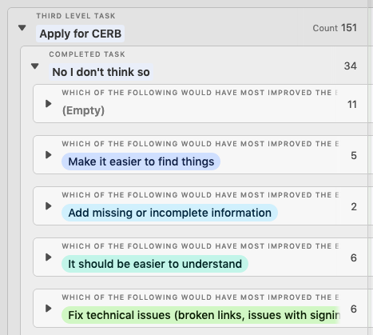
Rétroaction reçue à l’étape « Amélioration »
Une zone de texte ouverte destinée aux rétroactions était mise à la disposition des répondants, qu’ils aient réussi les tâches ou non.
Les répondants qui n’ont pas pu terminer leur tâche étaient 2,5 fois plus susceptibles de donner une rétroaction.
Après « Oui » | Après « Non »
13,4 % | 32,3 %

Slide 7
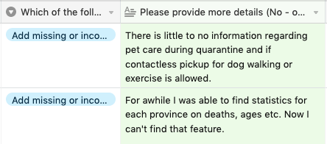
Qualité de la rétroaction après les questions sur la facilité
La rétroaction des répondants qui n’ont pas réussi leur tâche a tendance à être directe et exploitable.
Le champ textuel ouvert pour les répondants qui ont réussi leur tâche comportait beaucoup de commentaires flatteurs, mais malheureusement, il occasionne des travaux de traitement supplémentaires qui ne contribuent généralement pas à améliorer l’expérience.
Inutilisable – Très facile | Inutilisable – Plutôt facile
63,4 % (71) | 26,9 % (18)

Slide 8
Changements apportés pour la phase 2
Retrait des questions sur la satisfaction (ajoutées plus tard après les questions sur la tâche)
Questions sur la facilité conservées, mais seulement pour ceux qui ont accompli leur tâche
Questions sur l’achèvement et sur la facilité distinctes
Mise à jour et ajout de tâches (en fonction de l’option « Autre » choisie)
On a encouragé les répondants à effectuer leur tâche en premier s’ils choisissaient « J’ai commencé le sondage avant de terminer la tâche »
Modifications possibles à l’avenir
D’autres modifications aux tâches — au besoin (retirer les tâches qui ne sont pas souvent utilisées)
Déploiement plus vaste

Slide 9
Phase 2 du sondage ‒ 1 variante
Tâches et niveau de réussite

Slide 10
Tâches de haut niveau: Nombre de répondants et taux de réussite
Tâche | Choisie | Réussite
Conseils et soutien financiers (PCU, SSUC, PCUE, autre) | 36,2 % | 76,0 %
Autre : | 18,7 % | 64,6 %
État de l’éclosion, statistiques, décès, et cas | 12,3 % | 76,2 %
Déplacement et immigration pendant la pandémie | 10,2 % | 59,7 %
Assurance-emploi (AE) | 6,9 % | 86,8 %
Stratégie du gouvernement du Canada en matière de COVID-19 | 4,3 % | 79,3 %
Lieux de travail et entreprises pendant la pandémie | 3,0 % | 79,8 %
Lignes directrices sur la COVID (lieux publics, professionnels de la santé) | 2,3 % | 74,7 %
Prévention, transmission et traitement de la COVID | 1,6 % | 83,3 %
Symptômes de COVID et bien-être | 1,5 % | 85,0 %
Dépistage de la COVID | 1,3 % | 51,1 %
Mythes, fraudes et renseignements trompeurs sur la COVID | 1,1 % | 75,0 %

Slide 11
Tâches de niveau supérieur comparées au sondage de Gerry McGovern
Tâche | Gerry McGovern | Études des tâches principales
Conseils et soutien financiers (PCU, SSUC, PCUE, autre) | 40 % | 36,2 %
Autre : | S.O. | 18,7 %
État de l’éclosion, statistiques, décès, et cas | 17 % | 12,3 %
Déplacement et immigration pendant la pandémie | 13 % | 10,2 %
Assurance-emploi (AE) | S.O. | 6,9 %
Stratégie du gouvernement du Canada en matière de COVID-19 | 14 % | 4,3 %
Lieux de travail et entreprises pendant la pandémie | 12 % | 3,0 %
Lignes directrices sur la COVID (lieux publics, professionnels de la santé) | 13 % | 2,3 %
Prévention, transmission et traitement de la COVID (y compris les vaccins) | 23 % | 1,6 %
Symptômes de COVID et bien-être | 4 % | 1,5 %
Dépistage de la COVID | 6 % | 1,3 %
Mythes, fraudes et renseignements trompeurs sur la COVID | 4 % | 1,1 %

Slide 12
Finances: Répartition
Facteurs de frustration principaux
Confusion entre la PCU et l’AE
Beaucoup de clics requis pour présenter une nouvelle demande de PCU ou d’AE
Problèmes de connexion à un compte
Tâche | Choisie | Réussite
Prestation canadienne d’urgence (PCU) | 58,7 % | 80,1 %
Assurance-emploi (AE) | 15,0 % | 83,2 %
Prestation canadienne d’urgence pour les étudiants (PCUE) | 7,2 % | 66,7 %
Subvention salariale d’urgence du Canada (SSUC) | 5,9 % | 67,5 %
Soutien aux particuliers | 4,1 % | 64,0 %
Soutien aux travailleurs autonomes | 3,2 % | 63,4 %
Soutien aux personnes âgées | 2,2 % | 60,7 %
Soutien aux personnes handicapées | 2,0 % | 37,9 %
Soutien aux entreprises | 1,4 % | 11/17
Gestion des finances personnelles (épargne, pensions, retraite) | 0,3 % | 2/4
Soutien à des industries et des secteurs en particulier | 0,1 % | 2/3
« Il est difficile de trouver la page de demande, surtout laquelle des pages gouvernementales il faut visiter (Agence du revenu du Canada [ARC] ou Services Canada). »
« Je me suis demandé après un certain temps si je présentais une demande de PCU, parce qu’on aurait dit que je présentais une demande d’AE. J’ai épuisé les prestations d’AE dans une demande récente. »

Slide 13
PCU, PCUE, SSUC
Tâche | Choisie | Réussite
Présenter une demande de PCUE | 43,0 % | 57,9 %
Présenter une nouvelle demande de PCUE | 39,4 % | 73.2 %
Vérifier l’admissibilité à la PCUE | 14,8 % | 11/15
Déterminer le montant d’argent auquel vous avez droit | 1,4 % | 1/1
Versement de PCUE manquant | 0,7 % | 1/1
Tâche | Choisie | Réussite
Présenter le formulaire électronique de PCU et d’AE sur le site de Services Canada | 30,30 % | 93,8 %
Présenter une nouvelle demande de PCU par l’entremise de l’ARC | 28,00 % | 82,3 %
Présenter une demande de PCU | 24,50 % | 75,7 %
Vérifier l’admissibilité à la PCU | 9,90 % | 78,4 %
Versement de PCU ou de l’AE manquant | 3,30 % | 34,6 %
Déterminer le montant d’argent auquel vous avez droit | 2,10 % | 12/16
Communiquer avec quelqu’un au sujet de ma situation | 1,50 % | 2/13
Rembourser une partie ou la totalité des paiements de PCU | 0,50 % | 2/3
Tâche | Choisie | Réussite
Présenter une demande de SSUC | 33,3 % | 72,0 %
Vérifier l’admissibilité à la SSUC | 27,5 % | 57,1 %
Présenter une nouvelle demande de SSUC | 13,7 % | 10/10
Vérifier si vos employés sont admissibles à la SSUC | 11,8 % | 4/8
Calculer le montant d’argent auquel vous avez droit | 10,8 % | 4/5
Versement de la SSUC manquant | 1,0 % | 0/1
Communiquer avec quelqu’un au sujet de ma situation | 1,0 % | 0/1

Slide 14
État de l’éclosion, statistiques, décès, et cas
Facteurs de frustration principaux
Chercher des données locales
Trouver des mises à jour quotidiennes sur les cas
Pouvoir comparer les données (récentes la semaine dernière, hier)
Pouvoir télécharger les données
Tâche | Choisie | Réussite
Statistiques sur les cas de COVID-19 (emplacement, hospitalisation, rétablissements, décès) | 40,7 % | 79,7 %
Nombre de cas de COVID-19 au Canada | 34,4 % | 85,9 %
Dernières nouvelles (alertes, séances d’information quotidiennes, mises à jour) | 17,1 % | 63,8 %
Modéilsation de la transmission de la maladie, et date de fin possible | 3,6 % | 15/18
Nombre de tests réalisés | 1,6 % | 5/6
Application mobile d’avis de COVID | 1,5 % | 5/10
Mutation ou nouvelles souches du virus de la COVID-19 | 1,0 % | 3/4
« Les cartes ne donnent pas assez d’options pour obtenir les renseignements voulus. »
« Ce serait bien de voir lesquelles des régions ou des villes de chaque province sont particulièrement touchées ou présentent un risque élevé. »

Slide 15
Déplacement et immigration pendant la pandémie
Facteurs de frustration principaux
Absence de renseignements clairs sur les restrictions relatifs aux déplacements au Canada
Retard des demandes du statut d’immigrant et de leur traitement
Quand et où se mettre en quarantaine
Déplacements interprovinciaux
Tâches | Choix | Réussite
Restrictions quant aux déplacements au Canada | 24,8 % | 62,6 %
Immigration (études, travail, visite, demandes, statut) | 22,4 % | 60,2 %
Déplacements intérieurs au Canada | 14,6 % | 60,0 %
Quarantaine au retour au Canada | 13,2 % | 58,8 %
Restriction à la frontière canado-américaine | 11,0 % | 60,5 %
Déplacements à l’extérieur du Canada | 8,6 % | 59,3 %
Exemptions pour les travailleurs essentiels (frontière, quarantaine) | 2,0 % | 8/8
Soutien pour les Canadiens à l’étranger | 1,8 % | 4/4
Présenter une demande de passeport | 1,6 % | 3/5
« Je n’ai pas de domicile au Canada. Je veux savoir quel hôtel est autorisé par l’agent de quarantaine (ou l’administratrice en chef de la santé publique en chef du Canada) afin que l’on ne me refuse pas l’accès lorsque j’atterrirai. »

Slide 16
Lieux de travail et entreprises pendant la pandémie
Tâches | Choix | Réussite
Directive, affiches et outils de réouverture des lieux de travail et des entreprises | 28,5 % | 81,5 %
Droits des employés (politique de retour au travail, protocoles, conditions dangereuses) | 23,6 % | 90,5 %
Formation et maintien en poste | 10,6 % | 8/9
Façon de maintenir les employés en poste | 9,8 % | 8/11
Services essentiels, travailleurs clés et essentiels | 8,1 % | 4/6
Déclaration de revenus et paiement | 8,1 % | 4/5
Disponibilité et utilisation d’équipements de protection individuelle (ÉPI) | 6,5 % | 4/4
Directive pour des industries et des secteurs en particulier | 4,9 % | 2/3
Facteurs de frustration principaux
Moins de commentaires écrits sur ces sujets.
Questions sur la SSUC (prolongation et admissibilité)
Quelles sont les obligations des employeurs?
« Il devrait y avoir des lignes directrices concrètes et pratiques avec des exemples. J’ai de la difficulté à faire la distinction entre les fausses informations et les recommandations et directives obligatoires. Par exemple, les masques sont-ils obligatoires en TOUT temps, ou lorsque l’éloignement physique est impossible? »

Slide 17
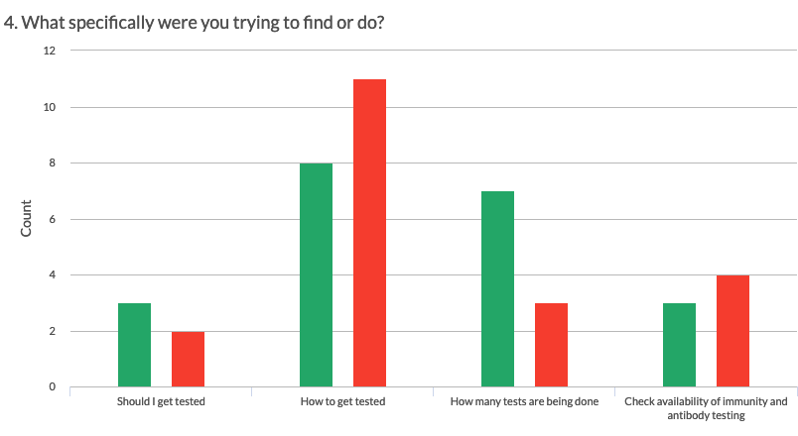
Tâches sur le dépistage

Slide 18
Taux de réussite dans le temps
Tâches | 25-29 juin 1 265 | 1er-7 juillet 2 019 | 8-14 juillet 1 269 | 15-19 juillet 728
Conseils et soutien financiers (PCU, SSUC, PCUE, autre) | 77,2 % | 77,0 % | 75,6 % | 73,4 %
Autre | 70,9 % | 66,2 % | 69,6 % | 43,2 %
État de l’éclosion, statistiques, décès et cas | 75,7 % | 76,8 % | 77,0 % | 75,0 %
Déplacement et immigration pendant la pandémie | 57,1 % | 59,0 % | 63,0 % | 54,8 %
Assurance-emploi |  |  |  | 87,3 %
Stratégie du gouvernement du Canada en matière de COVID-19 | 76,8 % | 77,9 % | 87,2 % | 66,7 %
Lieux de travail et entreprises pendant la pandémie | 70,3 % | 73,3 % | 88,9 % | 92,3 %
Lignes directrices sur la COVID (lieux publics, professionnels de la santé) | 63,6 % | 69,4 % | 82,4 % | 83,3 %
Prévention, transmission et traitement de la COVID-19 | 73,9 % | 91,4 % | 81,3 % | 71,4 %
Symptômes de COVID et bien-être | 82,4 % | 84,0 % | 84,0 % | 90,0 %
Mythes, fraudes et renseignements trompeurs sur la COVID | 81,3 % | 77,3 % | 63,6 % | 85,7 %
Dépistage de la COVID | 63,2 % | 52,0 % | 46,2 % | 57,1 %
Matériel médical contre la COVID-19 | 38,5 % | 61,1 % | 80,0 % | 50,0 %

Slide 19
Plans actuels

Slide 20
Échanger les données de l’étude sur les tâches principales relatives à la COVID-19
L’ensemble de données sera exporté en tant que fichiers CSV et publié sur le site Wiki du GC : https://wiki.gccollab.ca/Covid_19_DTO-BTN/User_research

Slide 21
Plans à venir – Études sur la réussite des tâches
Peaufinage continuel des tâches et du processus
L’éditeur principal est en train de concevoir un nouvel outil d’étude (tâches ministérielles)
Déploiement éventuel dans l’ensemble des institutions
Simplification du traitement par les moyens suivants :
Mise à profit d’Adobe Analytics
Concevoir des outils pour stocker, traiter et présenter des commentaires écrits
Apprentissage automatique pour l’étiquetage
Interface destinée à examiner les commentaires et à modifier les étiquettes

Slide 22
Merci

Slide 23
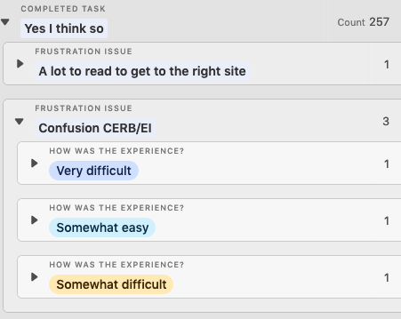
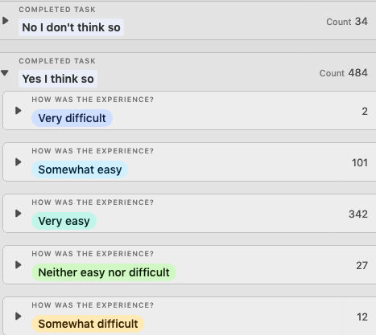
Facteurs de frustration et facilité
Tâche: Présenter une demande de PCU
Tâche: Présenter un rapport de PCU ou d’AE

Slide 24
Astuces pour établir un rapport et échanger les données sur les tâches
Tâches et sous-tâches de groupe selon la quantité
Comprendre vos tâches prioritaires – Correspondent-elles à vos attentes? Y a-t-il de nouvelles tâches?
Tâches de groupe selon le taux de réussite
Comprendre quelles tâches se soldent par un échec
Pour les tâches qui se soldent par un échec, utilisez l’étiquetage des facteurs de frustration pour en comprendre la raison
Échanger des rapports – Demandez-vous qui a besoin de quoi
Tout le monde n’a pas besoin de toutes les données. Une feuille de calculs importante peut être difficile à interpréter. Réfléchissez à votre public.
Gestionnaire Web : Liste des tâches principales et des sous-tâches du ministère et liste des tâches qui se soldent par un échec
Propriétaire de produit : Liste des sous-tâches, des réussites, de la facilité et des facteurs de frustration associés au produit
Propriétaire du contenu : Liste des réussites, des facteurs de frustration et des commentaires relatifs à la page, à la section ou à la tâche

